Slide 1
Ano Galáctico
Modelagem e simulação do mundo físico.
Professora Paulina Achurros
Será que de fato Nosso sistema solar estava apontado para o cinturão de virgem na era cretácea como os cientista teorizam ?
Hugo Mendes
Caio Almeida

Slide 2
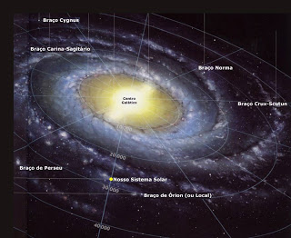
Introdução ao projeto.
Assim como a lua translada em torno da terra, e a terra em torno do sol, nosso sol também translada em torno do centro da galáxia. Astrônomos estimam que o período necessário para que uma volta completa aconteça seja algo entre 220 e 250 milhões de anos. O movimento coletivo de estrelas e gás ao redor do centro de uma galáxia é chamado de rotação galáctica.
Fascinados por esse problema nos deparamos com uma teoria que diz que umas das possíveis razões pela qual ocorreu A Grande Extinção ( no período XXXXX) foi porque o nosso sistema solar encontrava-se em uma parte critica de seu movimento de translação em torno do centro galáctico, pois supostamente estaria numa área em que estaria recebendo radiação direta e intensa da constelação de virgem. O intuito seria modelar o movimento do sol em torno da terra para ver se de fato no período XXXXX o nosso sistema solar se encontrava numa posição próxima a constelação de virgem.

Slide 3
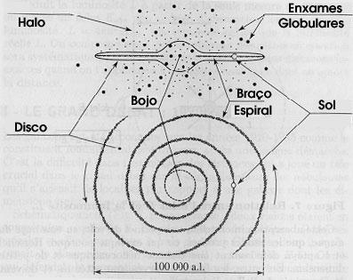
Entendendo melhor o sistema.

Slide 4
Dados do Sistema
Massa do sol : 1,98892 × 10³⁰ quilogramas
Massa do bojo da galáxia : 2 x 10^10 Massas do sol
Massa do disco da galáxia :
Velocidade do sol : 220 km/s
Diâmetro da galáxia : 100 000 anos luz
O núcleo da Via Láctea se encontra a cerca de 26 mil anos-luz do Sistema Solar, na direção da constelação de Sagitário.
O Sol localiza-se um pouco acima do plano central da galáxia.
Massa estelar do disco fino: ~6e10M¤
Massa de gás e poeira: ~0.5e10M¤

Slide 5
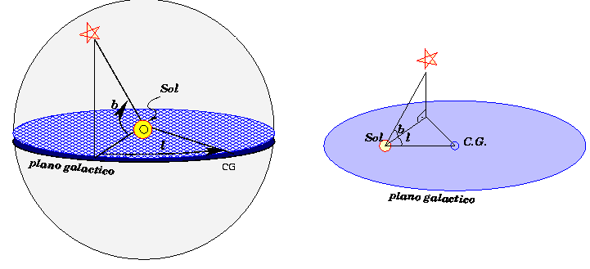
Plano de coordenadas
Coordenada Galáctica
O sistema de coordenadas galácticas tem como plano fundamental o plano galáctico, que é o círculo máximo que contém o centro galáctico e as partes mais densas da Via Láctea. É inclinado 600 em relação ao Equador Celeste.
Latitude galáctica (b): distância angular medida ao longo do plano galáctico, variando de 00 a 900 para o norte e de 00 a -900 para o sul.
Longitude galáctica (l): distância angular medida ao longo do plano galáctico, variando de 00 a 3600 para leste, a partir da direção do centro galáctico.

Slide 6
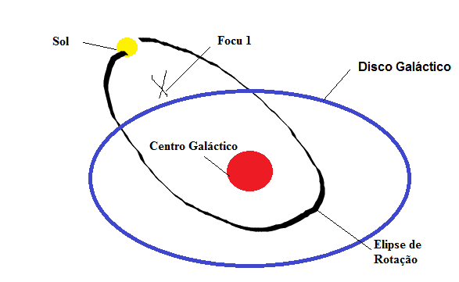


Como medir as forças atuando sobre o sol
As simplificações para o nosso modelo começam aqui. Para simplifica-lo a maneira de medi-lo com nosso conhecimento atual, consideraremos o sol, o bojo e o disco galáctico como pontos materiais com uma massa m.
As forças atuando sobre o sol basicamente serão medidas pela Lei de atração gravitacional de Newton:
$F=\frac{G× M_{1 }×M_{2}}{r^{2}}$
E a resultando dos vetores por :
$\vec{R}=m × \vec{a}$

Slide 7
Equações

Slide 8
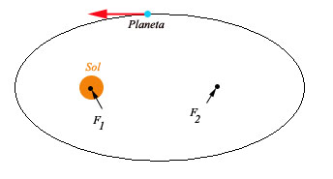
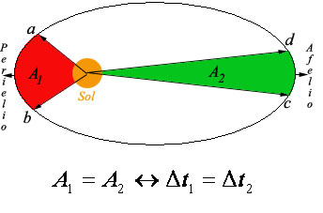

T2R3=K
Possível validação
Uma das possíveis maneiras de verificar se a trajetória prevista pelo nosso modelo está correta é verificando se condiz com as leis de Kepler:
Lei das órbitas : A trajetória de uma estrela em torno de outra estrela tem formato elíptico sendo que um dos focos da elipse é ocupado pela estrela de maior massa ( a que está sendo orbitada).
Lei das Áreas : Mesmo em diferentes partes da elipse, em tempos iguais, o objeto que esta orbitando percorreu a mesma área.
Lei dos Períodos: $\frac{T^{2}}{R^{3}}=K$

